Slide 1


Résultats de l’enquête PIRLS 2016
Patricia Schillings
Commission de pilotage – 20 novembre 2018

Slide 2
L’évaluation de la compréhension de l’écrit dans Pirls…
Evaluation : 1 texte littéraire + 1 texte informatif
Pour chaque texte :
40 minutes
10 à 15 items (QCM et questions à réponse ouverte)
Lire pour l’expérience littéraire |  | Lire pour acquérir et utiliser de l’information
50% des items |  | 50% des items
20% | Retrouver et prélever des informations explicites |  | 20%
30% | Faire des inférences simples |  | 30%
30% | Interpréter et intégrer des idées et des informations |  | 30%
20% | Examiner et évaluer le contenu, la langue et les éléments textuels |  | 20%
Tableau 1: Répartition des items selon les objectifs de lecture et les processus de compréhension visés par les différentes questions
Notes:
12 textes répartis dans 16 carnets

Slide 3
Échantillon de la FWB
158 écoles font partie de l’échantillon
QUESTIONNAIRES COGNITIFS
    227 classes
    4623 élèves de 4e année primaire
QUESTIONNAIRES CONTEXTUELS
4598 élèves
151 directeurs
248 enseignants
4322 parents

Slide 4
Population de référence
Année dans laquelle les élèves ont reçu 4 ans d’enseignement, le point de départ étant la première année du niveau 1 de la classification CITE (=le début de l’enseignement formel de la lecture, de l’écriture et des mathématiques). Au moment de l’évaluation, l’âge moyen des élèves ne peut être inférieur à 9,5 ans.
Sélection d’un sous-groupe de pays de référence (31): pays membres de l’OCDÉ ou de l’UE
 | Âge d’entrée à l’école primaire | Nombre d’années d’apprentissage de la lecture | Âge moyen | Exemples de pays
Groupe 1 | 6 ans | 4 | 10,1 | FW-B, Communauté flamande, Autriche, Hongrie, USA, Canada,…
Groupe 2 | 7 ans | 4 | 10,8 | Finlande, Danemark, Suède, Lituanie, Bulgarie…
Groupe 3 | 4-5 ans | 5 ou 6 | 10,2 | Angleterre, Pays-Bas, Nouvelle-Zélande, Irlande du Nord
Notes:
Score moyen des différents groupe: groupe 1=537; groupe 2=556; groupe 3=548
On peut éventuellement faire une colonne en plus dans le tableau…

Slide 5
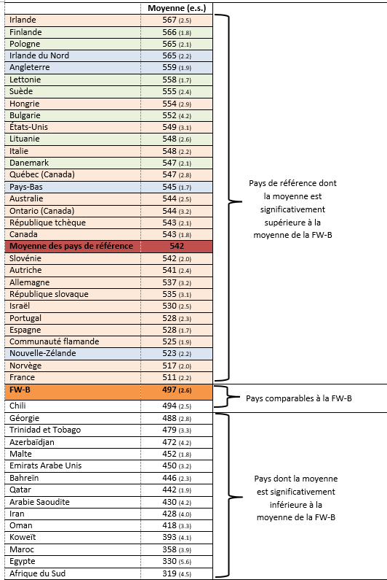
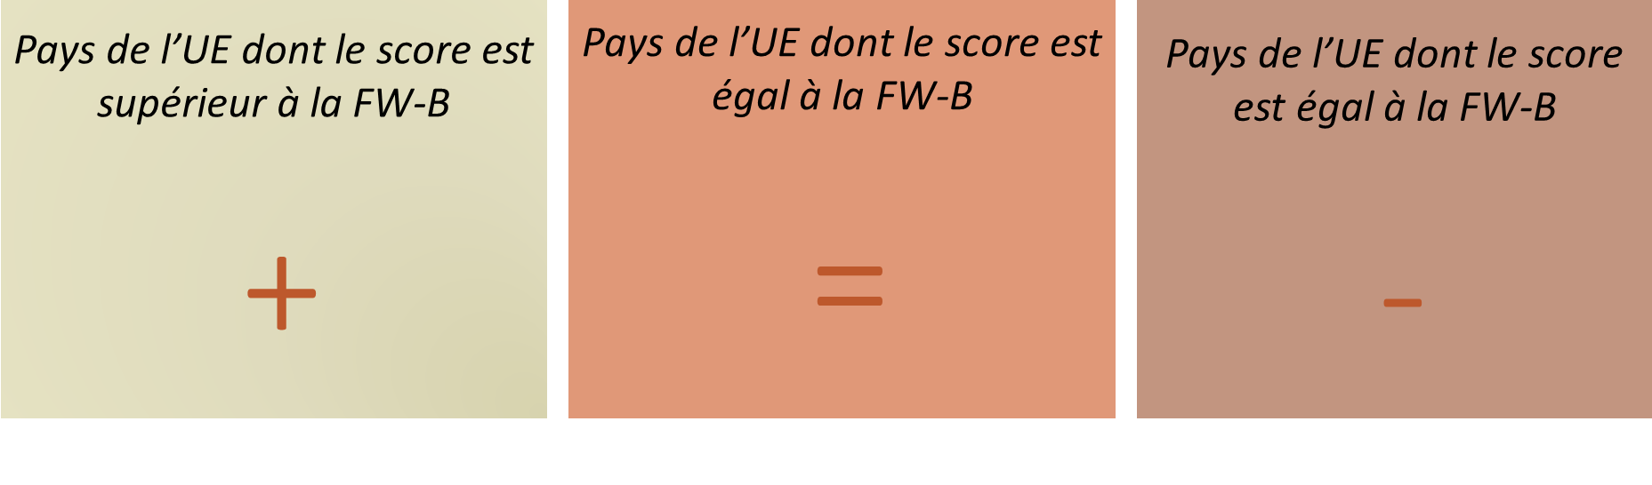
Résultats
Comparaison internationale des moyennes globales

Slide 6
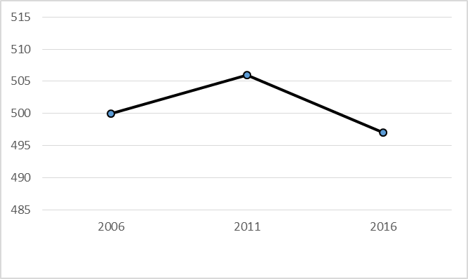
Résultats
Zoom sur l’évolution de la FW-B
Graphique 2: évolution du score moyen de la FW-B entre 2006 et 2016

Slide 7
Résultats
Zoom sur la FW-B en fonction des caractéristiques des élèves
Selon le genre |  | Selon le retard scolaire |  | Selon l’origine sociale et culturelle
Garçons | 492 (3.4) | À l’heure (86%) | 506 (2.4) | 25% d’élèves les plus favorisés | 542 (2.5)
Filles | 503 (2.5) | En retard (14%) | 445 (5.6) | 25% d’élèves les moins favorisés | 455 (2.5)
Tableau 2: résultat moyen des élèves selon différentes caractéristiques individuelles
Différences importantes selon l’origine sociale et culturelle, le retard scolaire et, dans une moindre mesure, selon le genre.

Slide 8
Résultats
Les niveaux de compétences
Échelle de compétences en 4 niveaux établie sur la base des processus de compréhension et des types de textes:
Niveaux de compétences | Moyenne globale
Niveau 1 | Compris entre 400 et 475
Niveau 2 | Compris entre 476 et 550
Niveau 3 | Compris entre 551 et 625
Niveau 4 | Supérieur à 625

Slide 9
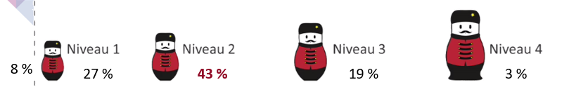
En FW-B
Retrouver et prélever des informations explicites
Faire des inférences simples
Interpréter et intégrer des idées et des informations
Examiner et évaluer le contenu, la langue et les éléments textuels
Autres pays UE
3
13%
34%
39%
11%

Slide 10
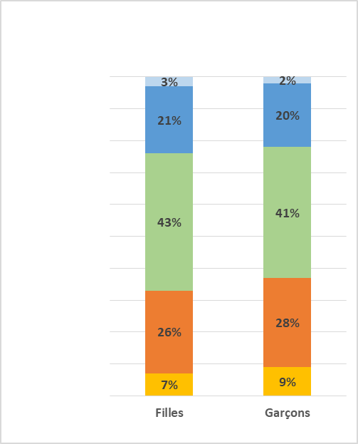
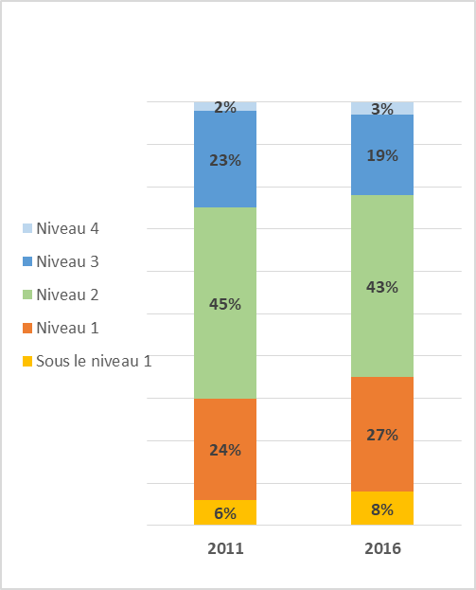
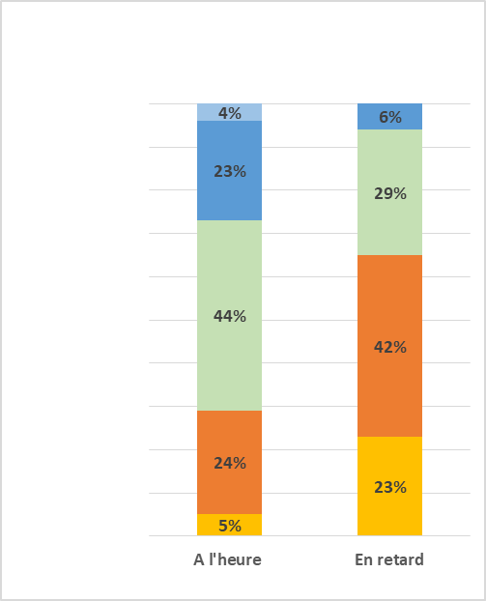
Résultats les niveaux de compétences
Évolution 2011-2016 | Selon le genre | Selon le retard scolaire
Graphique 8: évolution de la répartition des élèves aux différents niveaux de compétences
Graphique 9: répartition des élèves aux différents niveaux de compétences selon le genre
Graphique 10: répartition des élèves aux différents niveaux de compétences selon le retard scolaire

Slide 11
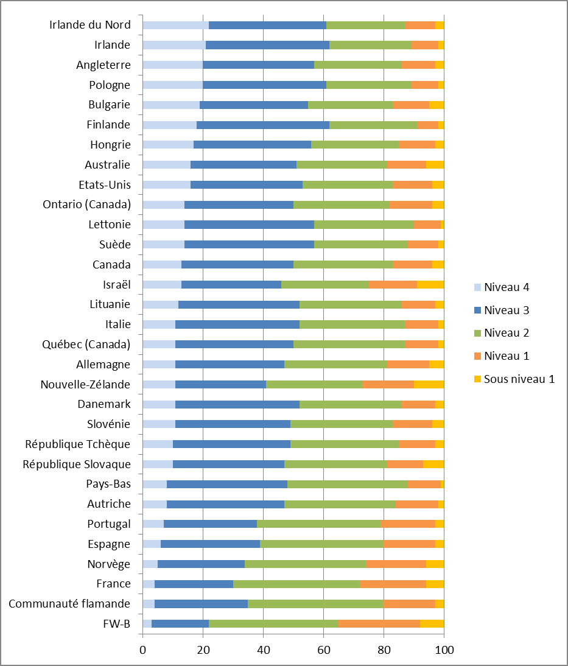
Graphique 7: répartition des élèves aux différents niveaux de compétences dans les pays du groupe de référence

Slide 12
Les pratiques de classe
Les types d’écrits
 | Modalité de réponse : « Au moins une fois par semaine » | FW-B | UE + | Écart
Textes littéraires | Courts récits (fables, contes, récits d'aventure, …) | 71 | 79 | - 6
 | Textes romanesques plus longs, divisés en chapitres (romans) | 13 | 45 | - 32
 | Pièce de théâtre | 0 | 4 | - 4
 | Moyenne | 28 | 42 | -14
Textes informatifs | Livres ou manuels sur divers sujets (non romanesque) | 40 | 71 | - 31
 | Ouvrages informatifs plus longs, divisés en chapitres | 6 | 20 | - 14
 | Articles informatifs décrivant ou expliquant des objets, des gens, des phénomènes ou des évènements (sciences, histoire, géographie) | 41 | 32 | + 11
 | Moyenne | 29 | 41 | -12

Slide 13
Les pratiques de classe
Les activités de lecture proposées par les enseignants à leurs élèves
 | Modalité de réponse : « Au moins une fois par semaine » | FW-B | UE + | Écart
Apprentissage par la pratique | Lire à haute voix aux élèves | 85 | 86 | - 1
 | Faire lire les élèves à haute voix | 93 | 95 | - 2
 | Faire lire les élèves en silence, chacun pour soi | 96 | 97 | - 1
Apprentissage grâce à l’explicitation | Enseigner aux élèves des stratégies de décodage des sons et des mots | 40 | 60 | - 20
 | Enseigner systématiquement du nouveau vocabulaire aux élèves | 69 | 86 | - 17
 | Enseigner aux élèves comment faire des résumés | 6 | 80 | - 74
 | Enseigner aux élèves des stratégies de lecture telles que l'écrémage ou le balayage et en faire la démonstration | 13 | 51 | - 38

Slide 14
Les pratiques de classe
Les activités de lecture proposées par les enseignants à leurs élèves
 | Modalité de réponse : « Au moins une fois par semaine » | FW-B | Pays UE | Écart
Du texte vers le lecteur | Localiser des informations dans un texte | 93 | 96 | - 3
 | Identifier les idées principales de ce qu'ils ont lu | 86 | 93 | - 7
Du lecteur vers le texte | Expliquer ou démontrer leur compréhension de ce qu'ils ont lu | 87 | 94 | - 7
 | Comparer ce qu'ils ont lu à leurs propres expériences | 42 | 80 | - 38
 | Comparer ce qu'ils ont lu à d'autres matériels lus précédemment | 35 | 68 | - 33
 | Faire des prévisions sur ce qui va se passer dans le texte qu'ils sont en train de lire | 53 | 72 | - 19
 | Faire des généralisations et des inférences à partir de ce qu'ils ont lu | 56 | 78 | - 22
 | Décrire le style ou la structure du texte qu'ils ont lu | 45 | 59 | - 14
 | Déterminer le point de vue ou l'intention de l'auteur | 41 | 55 | - 14

Slide 15
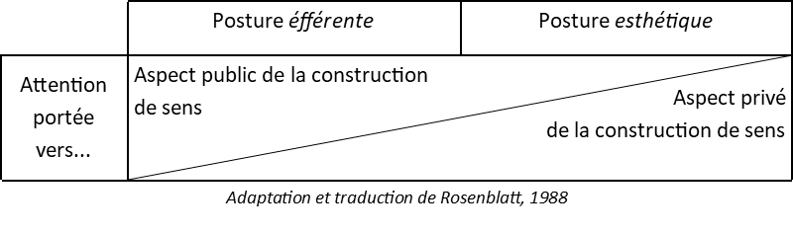
Les pratiques de classe
Les pratiques transactionnelles

Slide 16
Les pratiques de classe
Les pratiques transactionnelles
Modalité de réponse : « Au moins une fois par semaine » | FW-B | UE + | Écart
Écrire un texte qui fait référence ou qui répond à ce qu'ils ont lu | 14 | 67 | - 53
Répondre oralement à des questions sur un texte ou le résumer oralement | 71 | 92 | - 21
Discuter entre eux de ce qu'ils ont lu | 39 | 75 | - 36
Répondre par écrit à un questionnaire ou un test sur ce qu'ils ont lu | 73 | 71 | + 2

Slide 17
Les TIC dans l’enseignement de la lecture
Usage très timide des TIC au service de l’apprentissage
Moins de 3% des élèves fréquentent une école qui fournit un accès à des livres numériques.
Seuls 6% des élèves ont des enseignants qui déclarent disposer d’ordinateurs pour des activités de lecture.
Parmi ceux qui disposent d’ordinateurs, très peu sont ceux qui les utilisent dans le cadre d’activités de lecture.
En retard par rapport aux pays de référence

Slide 18
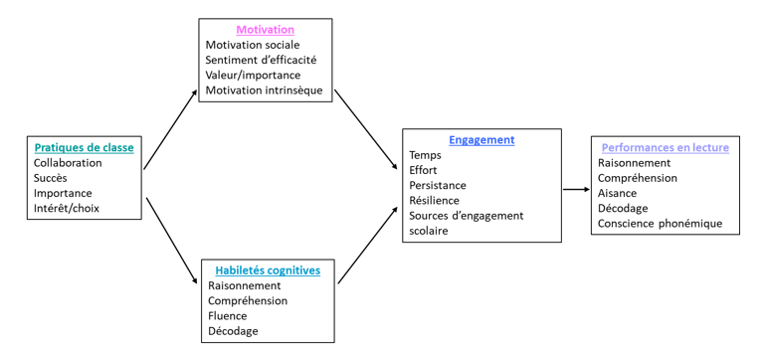
Le modèle de Guthrie et Wigfield (2018) comme référence

Slide 19
Différences garçons/filles
Pourcentage d’élèves percevant les sources d’engagement scolaires comme très importantes, qui aiment beaucoup lire et qui sont très confiants en eux

Slide 20
Formation des enseignants
98% des élèves ont des enseignants ayant un diplôme de niveau bachelier
 | Pas du tout | Vue d’ensemble ou introduction | Approfondissement
Français | 0% | 24% | 76%
Littérature | 22% | 71% | 7%
Pédagogie ou enseignement de la lecture | 2% | 41% | 57%
Psychopédagogie | 0% | 34% | 66%
Remédiation en lecture | 37% | 55% | 8%
Théorie(s) de la lecture | 14% | 61% | 25%
Enseignement spécialisé | 32% | 66% | 2%
Apprentissage d’une deuxième langue | 70% | 27% | 3%
Méthode d’évaluation en lecture | 34% | 56% | 10%
Enseignement à la petite enfance | 38% | 50% | 12%
Pourcentage d’élèves dont les enseignants déclarent avoir été formés aux différentes matières lors de leurs études

Slide 21
En synthèse
Baisse des résultats des élèves de la FW-B entre 2011 et 2016 ;
Accroissement inquiétant du pourcentage de lecteurs précaires ;
Des différences de résultats liés au retard scolaire et l’origine sociale et culturelle ;
Baisse des résultats plus marquée pour les textes informatifs, aussi bien pour les filles que pour les garçons ;
Des résultats qui pointent une maitrise insuffisante des processus « interpréter, intégrer et évaluer ».

Slide 22
Pistes d’explication
1. Les spécificités de l’enseignement de la compréhension en FW-B
2. Les spécificités de l’enseignement de la production écrite en FW-B
3. Une entrée dans l’écrit insuffisamment accompagnée

Slide 23
1. Les spécificités de l’enseignement de la compréhension en FW-B
Des pratiques scolaires qui offrent moins d’occasions de développer une lecture experte que dans d’autres systèmes éducatifs
  Tendance à exercer la compréhension plutôt qu’à l’enseigner
  Enseignement de stratégies de compréhension peu répandu
  Compétences jugées prioritaires au 1er degré impliquent des processus de bas niveau
  Écart entre besoins et offre en matière de remédiation en lecture (19,5 % versus 9%)
  Proportion d’enseignants se déclarant mal formés en matière d’enseignement de la lecture
  Usage faible des textes issus d’autres disciplines pour enseigner la compréhension

Slide 24
2. Les spécificités de l’enseignement de la production écrite en FW-B
Une proportion importante de questions à réponses construites
Des difficultés au niveau de la mise en mots et de la justification des réponses par un élément du texte
Apprentissage du savoir-lire précède celui du savoir-écrire, ce qui restreint le temps dévolu à l’apprentissage du savoir-écrire
>< Recommandations pédagogiques fondées sur la preuve (WWC, EEF)
Oral, écrit et lecture sont imbriqués dans la notion de littératie
Notes:
L’équilibre entre les différents formats de questions assuré dans l’épreuve requiert que les élèves mobilisent des compétences d’expression écrite (justifier une réponse par un élément du texte « Sers-toi de ce que tu as lu pour expliquer … », …).Or, les analyses d’erreurs effectuées sur des items du cycle 2011 ont montré combien la mise en mots de leur compréhension pouvait être source de difficulté pour un grand nombre d’élèves. Les pourcentages d’omission systématiquement plus élevés en présence d’items mettant en jeu des processus de compréhension experts confortent l’hypothèse d’une difficulté en partie liée à la formulation écrite d’une compréhension approfondie

Slide 25
3. L’entrée dans l’écrit insuffisamment accompagnée
Le pourcentage d’élèves ne parvenant pas à atteindre (8%) ou à dépasser le niveau 1 (27%) met en avant la question de l’entrée dans l’écrit et du sens que revêt l’apprentissage de la lecture pour ces élèves
Tendance à sous-estimer la complexité des mécanismes cognitifs qui permettent aux enfants de maternelle d’entrer progressivement dans l’écrit
Place accordée aux activités d’enseignement /apprentissage axées sur la compréhension du lien entre l’oral et l’écrit ?

